Slide 2
Gott ist mit dir
1. Mose 28,10-22
Deine Sicherheit dafür liegt in seiner Gnade (Verse 10-15)
Deine Haltung zeugt von tiefer Gottesfurcht (Verse 16-17)
Deine Hingabe ist die korrekte Antwort (Verse 18-22)

Slide 3
Gott ist mit dir
Gott ist mir Jakob
Gott verspricht es dem Jakob (1. Mose 28,15)
Gott macht es erkennbar, indem er Jakob segnet (1. Mose 30,27; vgl. 39,3)
Gott erfüllt seine Versprechen, indem er Jakob rettet um wieder nach Hause führt (1. Mose 31,3.5.7b.12-13.24.29.42; 46,2)

Slide 4
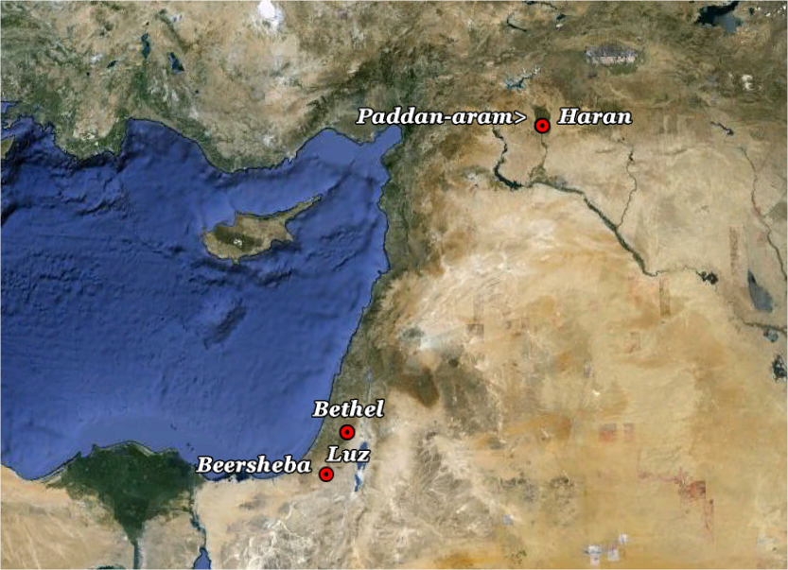
1. Deine Sicherheit dafür liegt in seiner Gnade
newsyoucanbelieve.com
Gott ist mit dir

Slide 5
1. Deine Sicherheit dafür liegt in seiner Gnade
Gott wendet sich Jakob in Gnade zu
Das Wirken des HERRN (Vers 12)
Die Gegenwart des HERRN (Vers 13a)
Das Versprechen des HERRN (Verse 13b-14)
Der Zuspruch des HERRN (Vers 15)
Gott ist mit dir

Slide 6
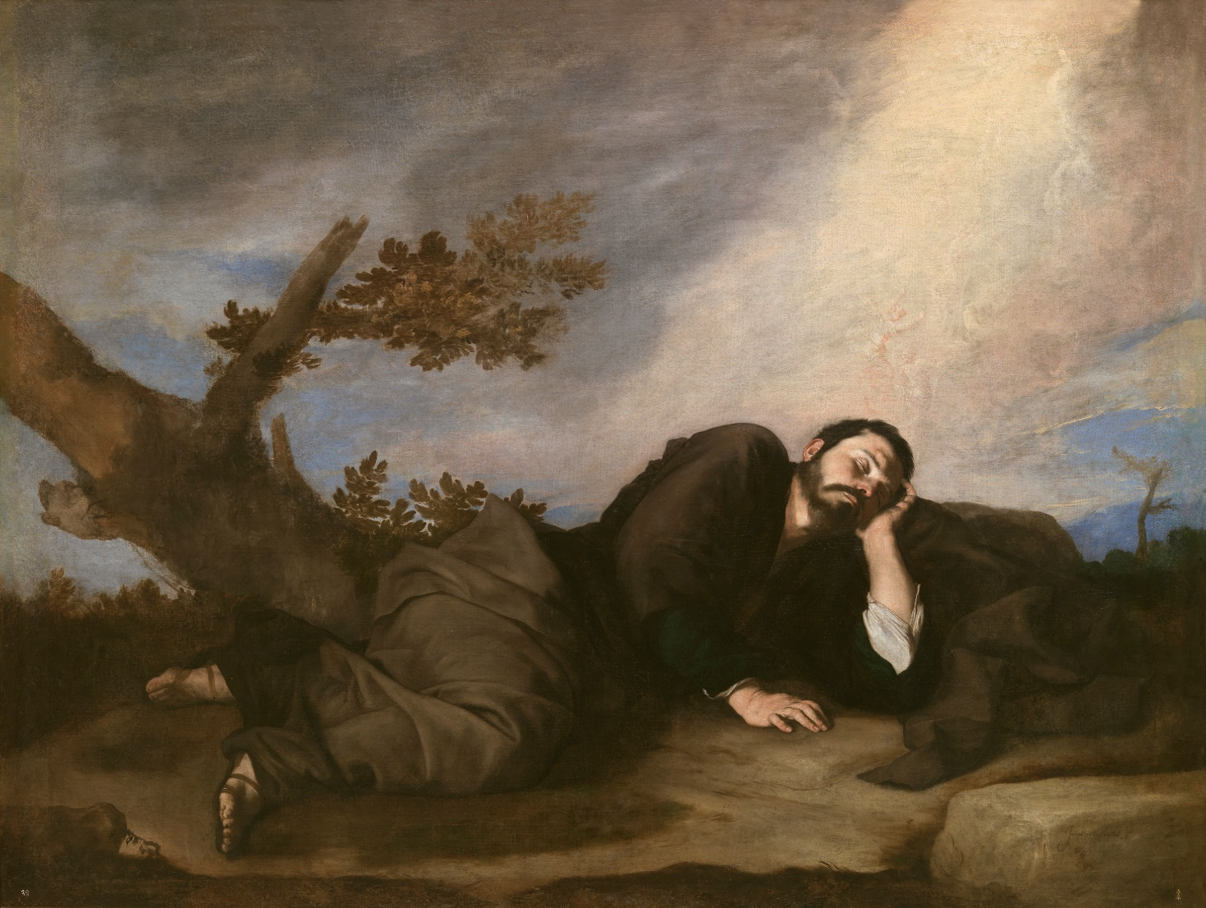
1. Deine Sicherheit dafür liegt in seiner Gnade
Jacob's Dream (1639)
José de Ribera
wikimedia.org
Gott ist mit dir

Slide 7
1. Deine Sicherheit dafür liegt in seiner Gnade
Drei Inhalte des Bundes
Land (Vers 13)
Nachkommenschaft (Verse 13-14)
Segen (Vers 14)
„diese alle sind im Glauben gestorben und haben die Verheißungen nicht erlangt, sondern sahen sie von fern und begrüßten sie und bekannten, dass sie Fremde und ohne Bürgerrecht auf der Erde seien.“ (Hebräer 11,13)
Gott ist mit dir

Slide 8
1. Deine Sicherheit dafür liegt in seiner Gnade
Vier Teile des persönlichen Versprechen Gottes
Gottes Gegenwart (1. Mose 31,3.5; vgl. Psalm 46,8.12)
Gottes Schutz (vgl. Psalm 91,11; 121,3-4.7; 2. Mose 14,14)
Gottes Versprechen / Führung (1. Mose 30,25; 35,6.27; vgl. 1. Mose 46,4; Jeremia 16,15)
Gottes Verpflichtung (vgl. 5. Mose 31,6-8; Josua 1,5 1. Chronik 28,20; Hebräer 13,5)
Gott ist mit dir

Slide 9
1. Deine Sicherheit dafür liegt in seiner Gnade
„Lasst uns nun mit Freimütigkeit hinzutreten zum Thron der Gnade, damit wir Barmherzigkeit empfangen und Gnade finden zur rechtzeitigen Hilfe!“ (Hebräer 4,16)
„Und siehe, ich bin bei euch alle Tage bis zur Vollendung des Zeitalters.“ (Matthäus 28,20; vgl. Philipper 1,6)
„Wahrlich, wahrlich, ich sage euch: Ihr werdet den Himmel geöffnet sehen und die Engel Gottes auf- und niedersteigen auf den Sohn des Menschen.“ (Johannes 1,51; vgl. 1. Timotheus 2,5)
Gott ist mit dir

Slide 10
2. Deine Haltung zeugt von tiefer Gottesfurcht
Die Gegenwart Gottes führt zu Furcht (vgl. 2. Mose 3,6; 5. Mose 5,5; Josua 5,15; Psalm 76,9)
Weitere Beispiele
Gideon (Richter 6,22-32)
Petrus (Lukas 5,1-11)
Jakob (1. Mose 35,1-4)
Gott ist mit dir

Slide 11
2. Deine Haltung zeugt von tiefer Gottesfurcht
➔ Derjenige, der Gott fürchtet…
vertraut ihm, liebt ihn und ist ihm gehorsam (5. Mose 10,12.20; 13,5; Sprüche 14,26)
geht Gottes Wege (5. Mose 5,29; 6,2.24; 8,6; 17,19; 31,12), dient ihm (5. Mose 6,13; Josua 24,14; 1. Samuel 12,14) und verehrt ihn (1. Könige 18,3.12; Nehemia 1,11; Jeremia 32,39)
meidet den Weg des Bösen (3. Mose 19,14; 25,17.36.43; Hiob 1,8; Sprüche 3,7; 8,13) und sucht das Gute (2. Mose 1,17.21; 3. Mose 19,32)
Gott ist mit dir

Slide 12
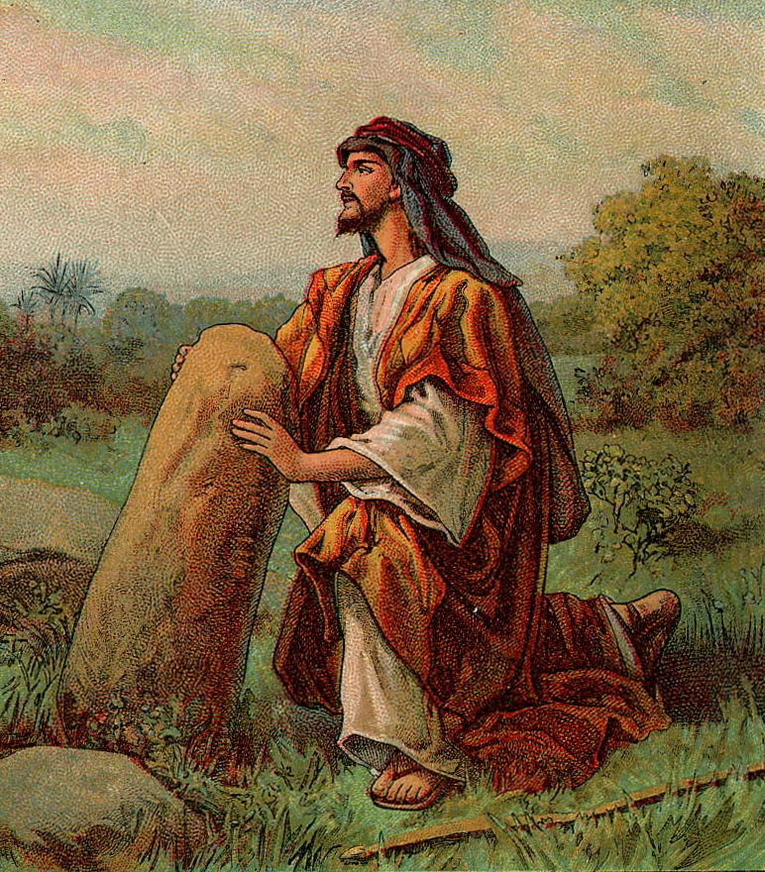
3. Deine Hingabe ist die korrekte Antwort
Zwei Aspekte der Hingabe Jakobs
Jakobs Taten (Verse 18-19)
Jakobs Versprechen (Verse 20-22)
wikila-bible.eklablog.com
Gott ist mit dir

Slide 13
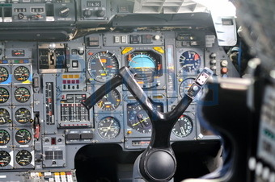
3. Deine Hingabe ist die korrekte Antwort
Jakobs Versprechen – Gelübde (1. Mose 31,13; vgl. 4. Mose 21,2; Richter 11,30; 1. Samuel 1,11)
➔ Gebe dich deinem Herrn hin
– in allen Bereichen deines Lebens!
pitopia.de
Gott ist mit dir

Slide 14
Gott ist mit dir
1. Mose 28,10-22
Deine Sicherheit dafür liegt in seiner Gnade (Verse 10-15)
Deine Haltung zeugt von tiefer Gottesfurcht (Verse 16-17)
Deine Hingabe ist die korrekte Antwort (Verse 18-22)

